Slide 1
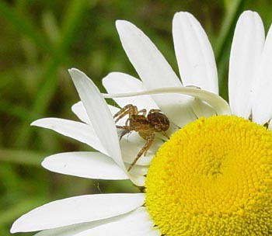
Estudo da Biologia

Slide 2
O que é Biologia?
Biologia é o estudo de todos os seres vivos
Os seres vivos são chamados organismos
Organismos incluem bactérias, Archaeas, protistas, fungos, plantas, animais, além de vírus.

Slide 3
Todos os seres vivos compartilham características comuns
Unidade básica é a Célula
Eles Reproduzem
São baseados em Código Genético Universal (AND ou DNA)
Crescem e Deconvolvem-se

Slide 4
Características comuns
Obtem e usam materiais e energia
Responder aos estímulos do ambiente
Mantem o ambiente interno estável
COMO UM GRUPO, Seres vivos Evoluem, Ou seja, eles mudam com o tempo.

Slide 5
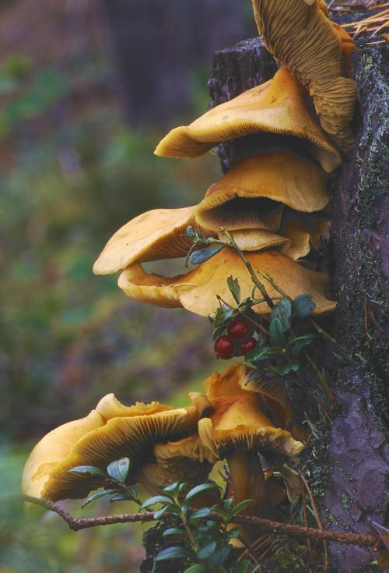
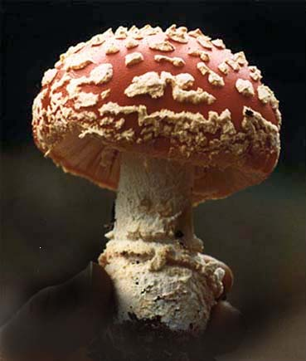
Características dos organismos

Slide 6
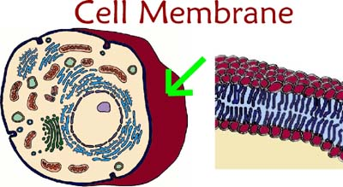
Todos os organismos são feitos de células, exceto os virus.

Slide 7
Fatos Sobre Células
As células são o menor unidade viva de um organismo
Todas as células contêm material vivo chamado citoplasma
Todas as células estão rodeadas por uma membrana celular que controla o que entra e sai da célula

Slide 8
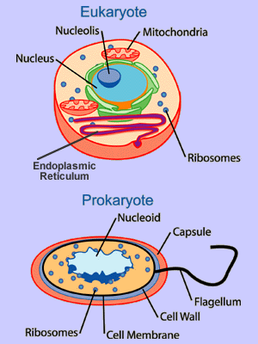
Fatos celulares
As células são complexos e altamente organizadas
As células têm partes chamadas organelas que fazem trabalhos diferentes. Por exemplo, cloroplastos de plantas fazem açúcares

Slide 9
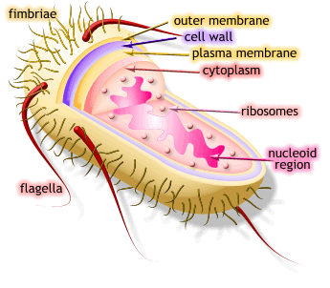
Fatos celulares
As células mais simples são chamados procariontes
Estas células Não tem um núcleo ou organelos ligados à membrana
Bactérias são exemplos

Slide 10
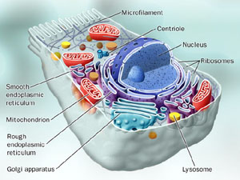
Mais celulares Facts
Células mais complexas são chamados eucariontes
Estas células Têm um núcleo e organelas ligados à membrana
Plantas, animais, protistas, fungos e são exemplos

Slide 11
Os organismos são agrupados me função do número de células
Organismos unicelulares
  Organismo vivo composto por uma única célula. Ex. Bactérias
Organismos multicelulares
  Organismo composto de muitas células, especializadas. Exemplo: Humanos

Slide 12
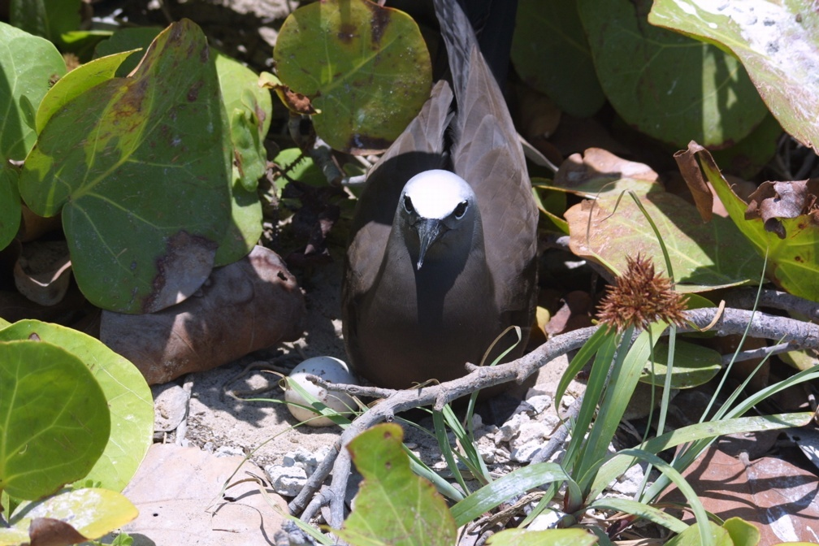
Organismos reproduzem para transmitir as suas características genéticas

Slide 13
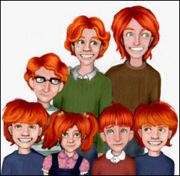
Dois tipos de Reprodução
Reprodução sexual
Envolve 2 pais ou genitores
Óvulo fecundado pelo espermatozóide para fazer um zigoto
Descendência
DIFERENTE dos pais

Slide 14
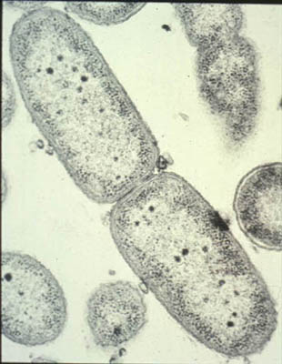
Dois tipos de Reprodução
Reprodução assexuada
Envolve um único organismo ou célula
célula se divide
descendente idêntico ao pai

Slide 15
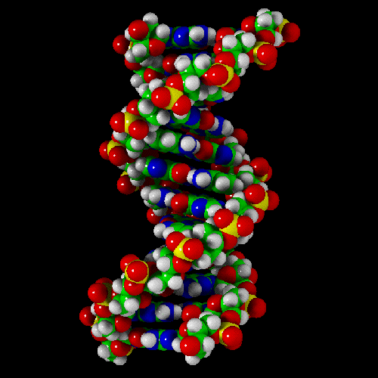
As células têm um código genético

Slide 16
Código genético
DNA (ácido desoxirribonucléico) Carrega o código genético para todos os organismos
Todos os organismos possuem DNA
DNA codifica para as proteínas que compõem as células e faz todo o trabalho celular

Slide 17
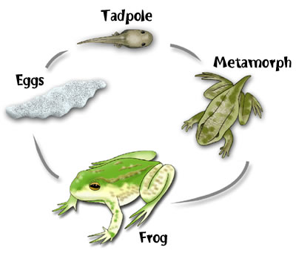
Organismos crescem e Desenvolvem-se

Slide 18
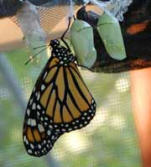
Crescimento e Desenvolvimento
Organismos crescem produzindo mais células e pelo alargamento celular
Organismos desenvolve-se à medida que amadurecem num organismo adulto

Slide 19
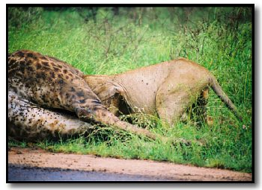
As células precisam de alimento e energia

Slide 20
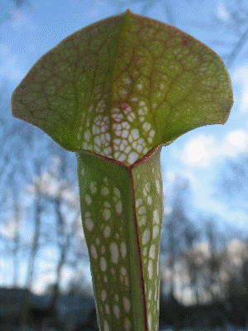
Necessidades alimentares
Autotrofos pode fazer sua própria comida
fotoautótrofos usar a luz solar para fazer o alimento (fotossíntese)
Quimioautótrofos utilize produtos químicos como ferro e enxofre como a sua energia

Slide 21
Necessidades alimentares
Heterotróficos: não pode fazer sua própria comida
Eles devem consumir outros organismos
Herbívoros comem plantas
Carnívoros comer carne
Onívoros comem plantas e animais

Slide 22
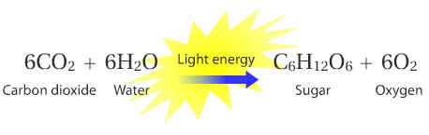
Metabolismo
Soma de todas as reações químicas num organismo
Todos necessitam de energia
Luz solar é a energia final para a vida na Terra

Slide 23
Metabolismo
Respiração celular
  As células libertam a energia química armazenada nos alimentos
6O₂ + C₆H₁₂O₆ 6CO₂ + 6H₂O

Slide 24
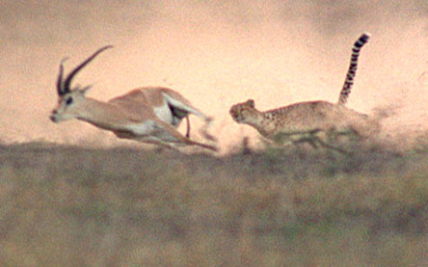
Organismos respondem a estímulos
Organismos
Responder para estímulos (Temperatura, água, suprimentos alimentares, etc.) a fim de sobreviver e Reproduzir

Slide 25
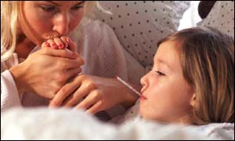
Homeostase
Manter o ambiente interno (Homeostase) Da célula ou organismo dentro dos intervalos necessários à vida
Condições estáveis ​​de internos pH, temperatura, o equilíbrio de água,nutrientes etc..

Slide 26
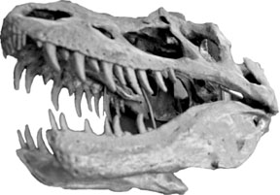
As coisas vivas evoluem
Grupos de organismos (não indivíduos) mudam com o tempo a fim de sobreviver em ambientes em mudança.
Os registros fósseis mostram mudanças me grupos de organismos

Slide 27
A vida está organizada me vários níveis

Slide 28
Níveis
ÁTOMOS
MOLÉCULAS
ORGANELAS
CÉLULAS - A VIDA COMEÇA AQUI
TECIDOS
ÓRGÃOS
SISTEMA
ORGANISMO

Slide 29
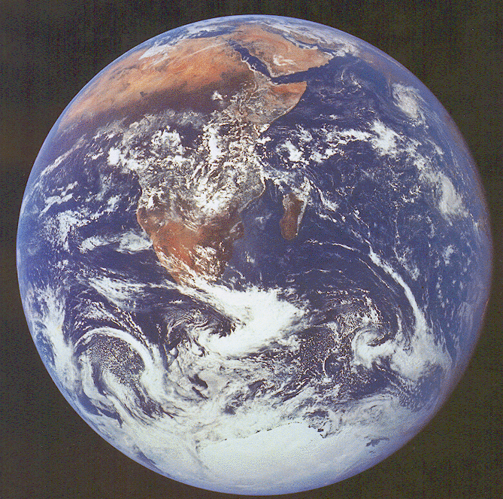
Níveis
População
Comunidade
ecossistema
Biosfera

Slide 30
